Slide 1
Краевой конкурс на лучший добровольческий (волонтерский) проект социальной направленности
«Я - Доброволец»
Мы –патриоты своей страны
На славу Отчизне творить мы должны
Помощь окажем всем, кто нуждается
«Память и Забота» - направление называется. Ничто не забыто, никто не забыт!

Slide 2
Цель проекта: воспитание социально - гражданской активности детей и подростков через формирование потребности совершать добрые поступки, проявлять заботу о других, бескорыстно помогать людям, сбор материала о ветеранах войны и труда.

Slide 3
Задачи проекта: • содействие воспитанию творить добро, действовать бескорыстно по велению сердца; • изучение опыта тимуровского движения предыдущих поколений; • содействие формированию доброго, уважительного отношения к ветеранам Великой Отечественной войны, формированию исторической памяти через осуществление в ходе проектной деятельности связи поколений; • осуществление военно-исторической поисковой работы; • воспитание у детей готовности раскрыть и применить свои способности на пользу Родине, людям, своей семье, себе. • способствовать нравственному и духовному становлению детей и подростков; • формировать социальный опыт детей; • осуществлять взаимодействие с государственными и другими социальными институтами общества; • организовывать работу по привлечению общественного внимания к проблемам пожилых и нуждающихся в помощи людей; • осуществлять волонтёрскую деятельность. • проведение трудовых десантов; • пропаганда тимуровского движения в МБОУ «СОШ № 4» и селе Ванновском

Slide 4
Актуальность
Актуальность проекта заключается в том, чтобы как можно раньше помочь подростку определить систему нравственных ценностей и приоритетов в жизни, тогда он будет стремиться помогать людям, при этом решиться проблема свободного времени и полезной занятости подростка.
Данный проект способствует формированию активной гражданской позиции и создает мотивацию на принятие активной социальной роли.
Проект «Новые – тимуровцы» - комплексная программа развития детского тимуровского движения, основная цель которой – воспитать поколение тех, кто способен помочь, понимающих, что важны не слова жалости, а реальная помощь.
Приоритетное внимание в своем проекте уделяем работе с незащищенными слоями населения: ветераны, инвалиды, одинокие люди, дети - сироты.
Тимуровец – это альтруист, который по зову сердца безвозмездно занимается социально значимой деятельностью и осознает свое значение для общества.

Slide 5
Направление работы:
тимуровская помощь престарелым гражданам, ветеранам Великой Отечественной войны, детям войны, труженикам тыла, учителям -пенсионерам.

Slide 6
Достигнутые результаты: 1. развитие тимуровского движения в школе; 2. утверждение социального интереса и активного участия в общественной жизни школы, села; 3. участие большего количества обучающихся в данном проекте; 4. гордость членов детских организаций за подвиги разных поколений защитников Отечества и стремление подражать им; 5. проявление заботы к людям и окружающей среде; 6. осознание позитивного жизненного стиля среди сверстников, ценности ЗОЖ.

Slide 7
Дальнейшая реализация проекта:
Дальнейшая реализация мероприятий проекта будет способствовать расширению возможностей занятости детей в свободное время, увеличению числа людей, заботящихся о социально незащищенных слоях населения; людей, пропагандирующих тимуровское движение.
Проект позволит снизить процент детей, не занятых дополнительным образованием. Реализация проекта повысит уровень воспитанности участников по вопросам патриотического, духовно – нравственного воспитания.

Slide 8
Ожидаемые результаты:
Эффективность реализации программы развития можно определить, используя количественные и качественные показатели:
1. Количественные показатели:
количество субъектов образовательно-воспитательного процесса участников реализации проекта (учителей, учащихся, родителей);
количество социальных партнеров, участвующих в реализации проекта;
количество жителей села, школы, изъявивших желание участвовать в реализации проекта;
количество партнеров, предлагающих инициативы.
2. Качественные показатели:
позитивное общественное мнение к предложенному проекту;
открытость школы к происходящим изменениям;
активность деятельности органов самоуправления;
промежуточная динамика позитивных изменений.

Slide 9
Вводное вступление
В моей семье всегда воспитывался дух патриотизма и любовь к Родине, уважения к пожилым людям, в особенности к ветеранам Великой Отечественной войны, детям войны и труженикам тыла.
Великая Отечественная война вошла в судьбы каждого советского человека и мою семью не обошла стороной.
Мой дедушка Прожиров Иван Иольевич - труженик тыла. С детства я слышала много рассказов о том нелегком времени, в котором он рос, о том, какой ценой досталась победа советскому народу.
Все рассказы моего дедушки развили во мне дух патриотизма, что убедило меня посвятить все свободное время Тимуровскому движению.
Я стала лидером отряда «Новые Тимуровцы» и горжусь тем, что мы нашим незначительным трудом помогаем людям.

Slide 10
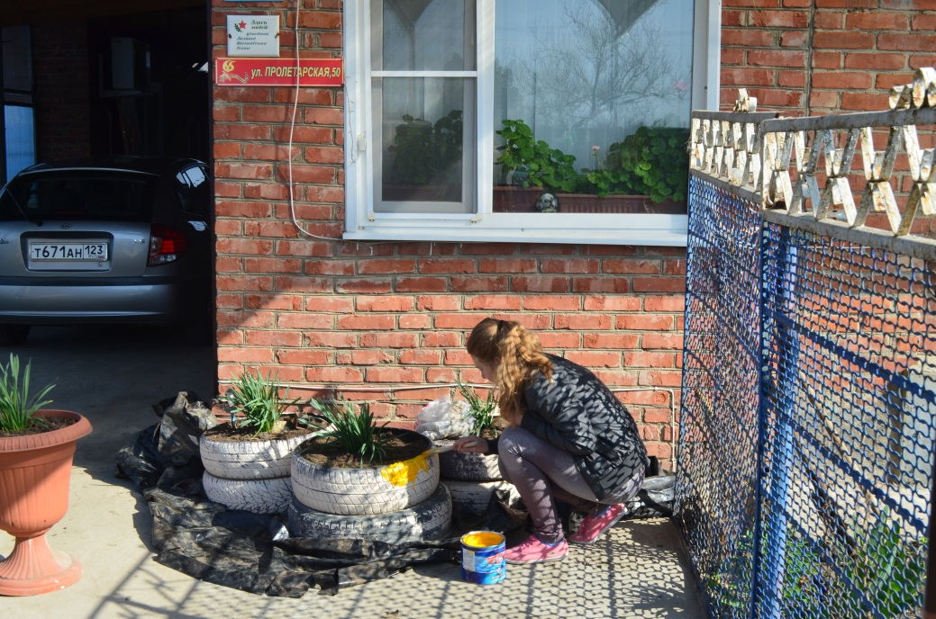
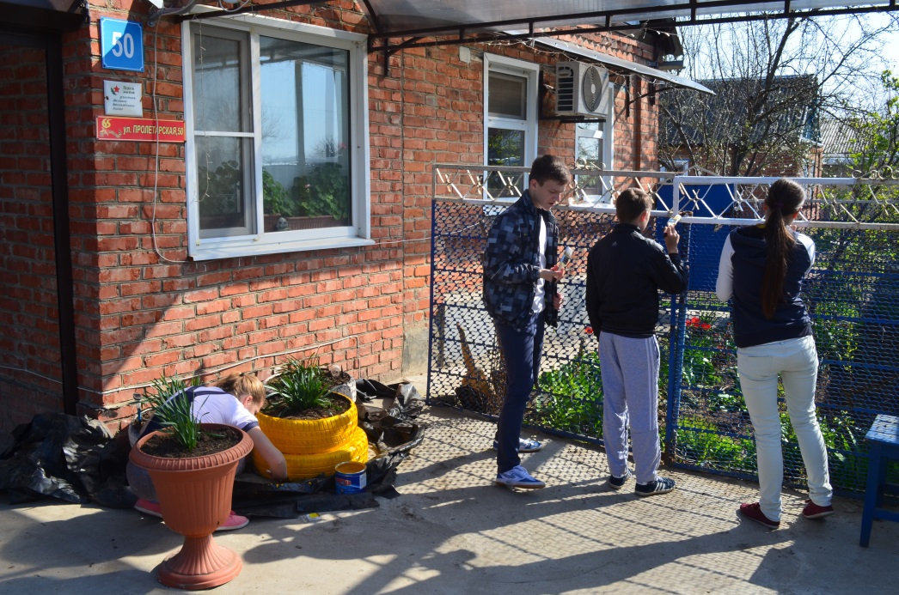
В преддверии 70-летия великой победы нам хотелось жизнь ветеранов сделать немного ярче. Мы совместно с ветеранами и их родственниками сажали цветы и деревья, красили заборы, белили деревья, убирали цветник. Все это сопровождалось хорошей военной песней.

Slide 11
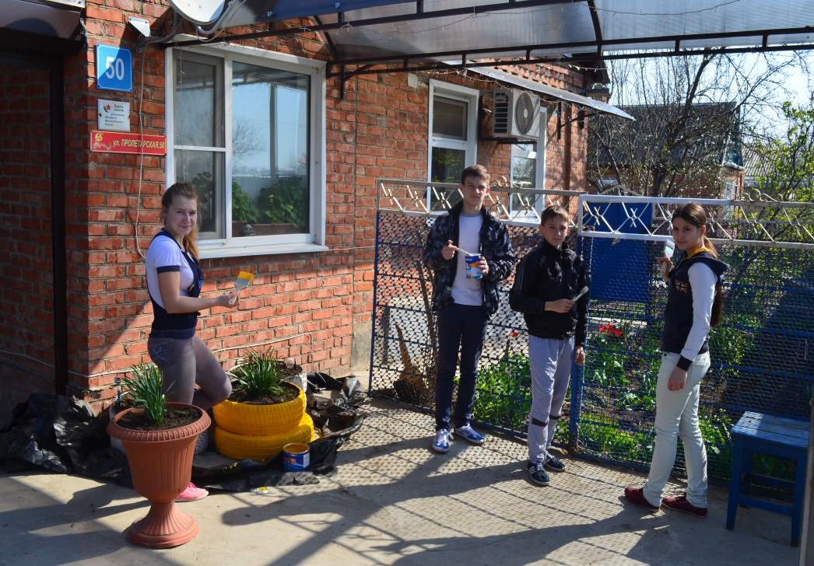
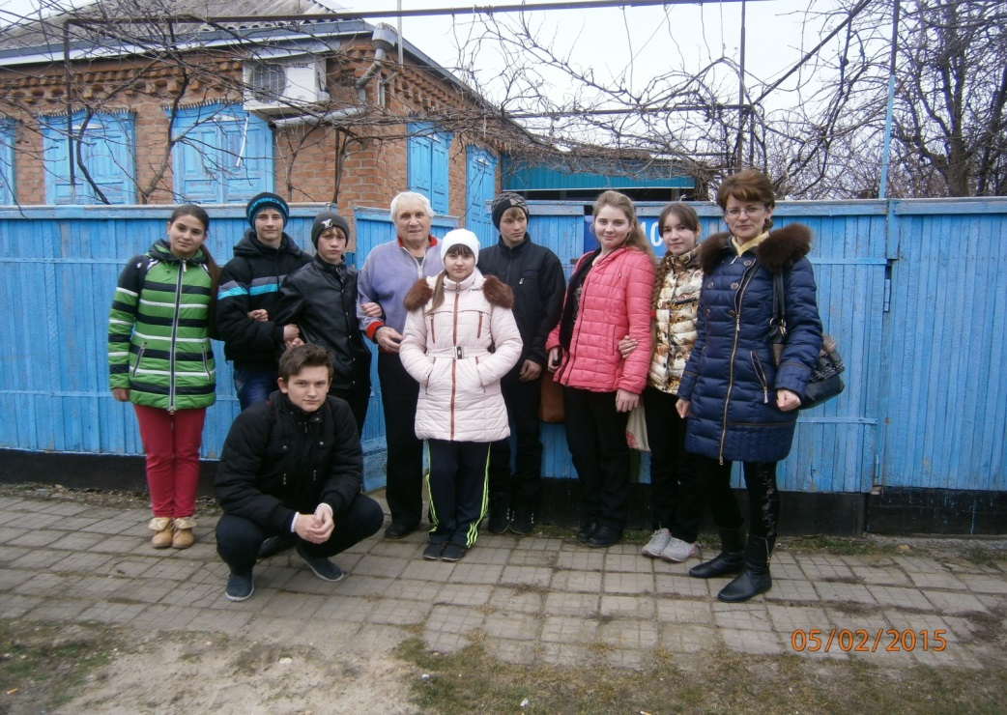
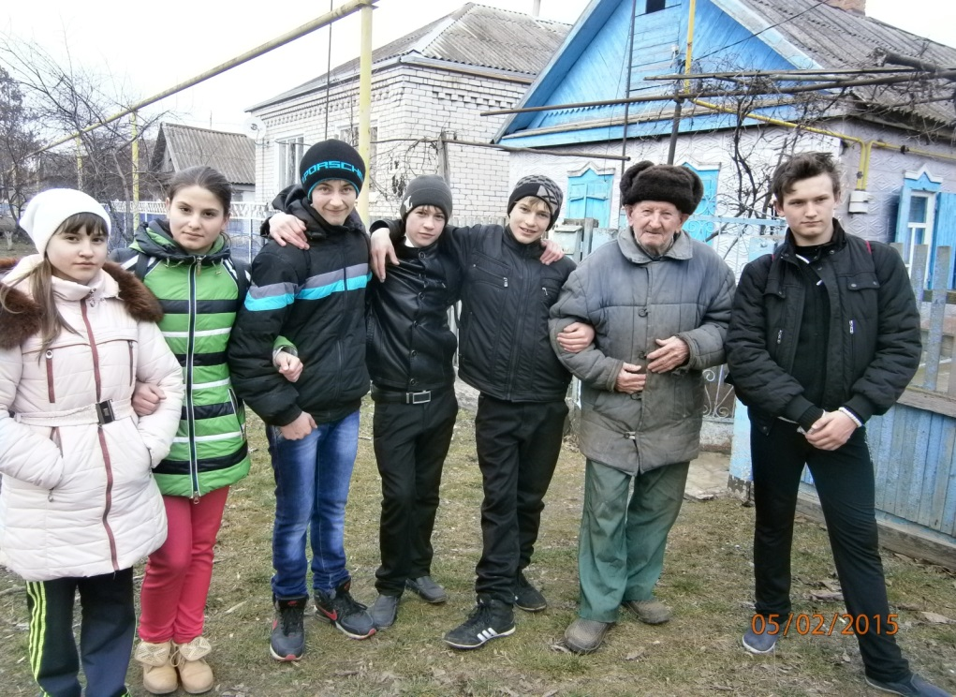

Slide 12
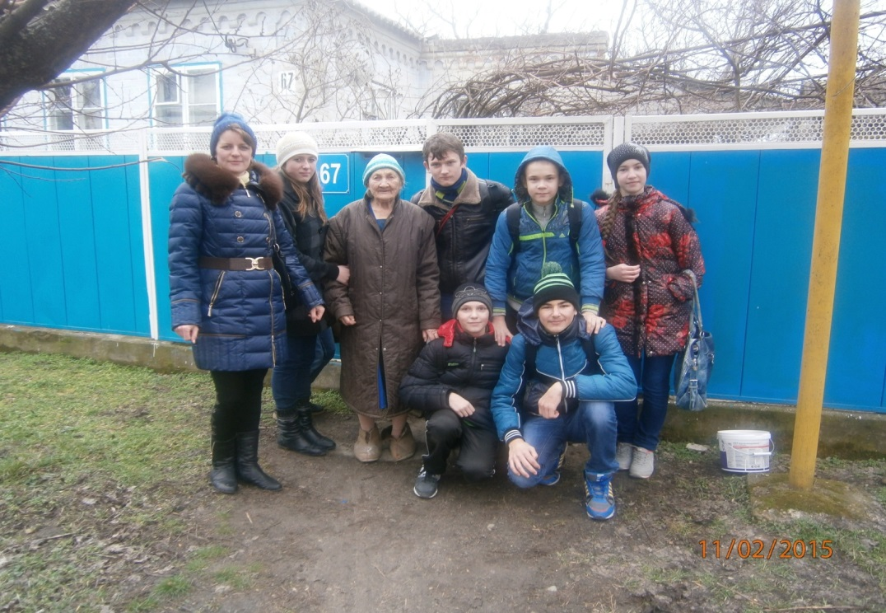
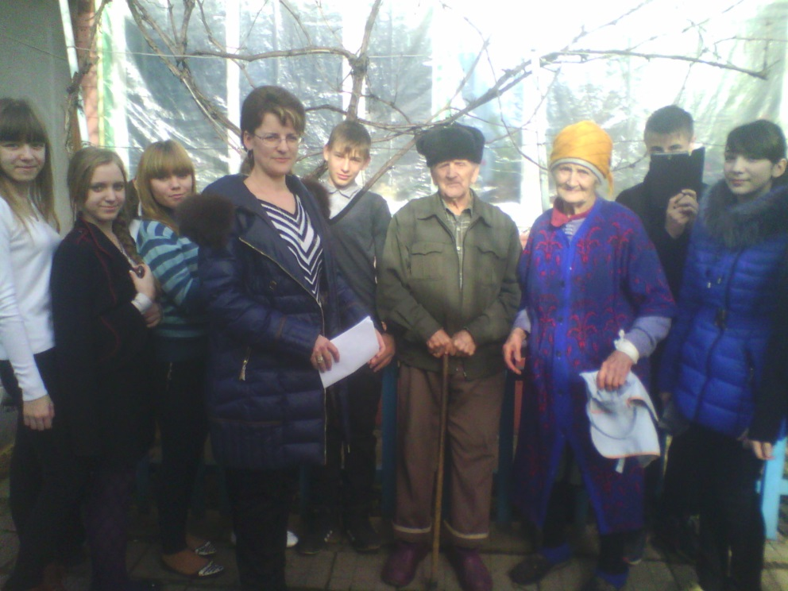
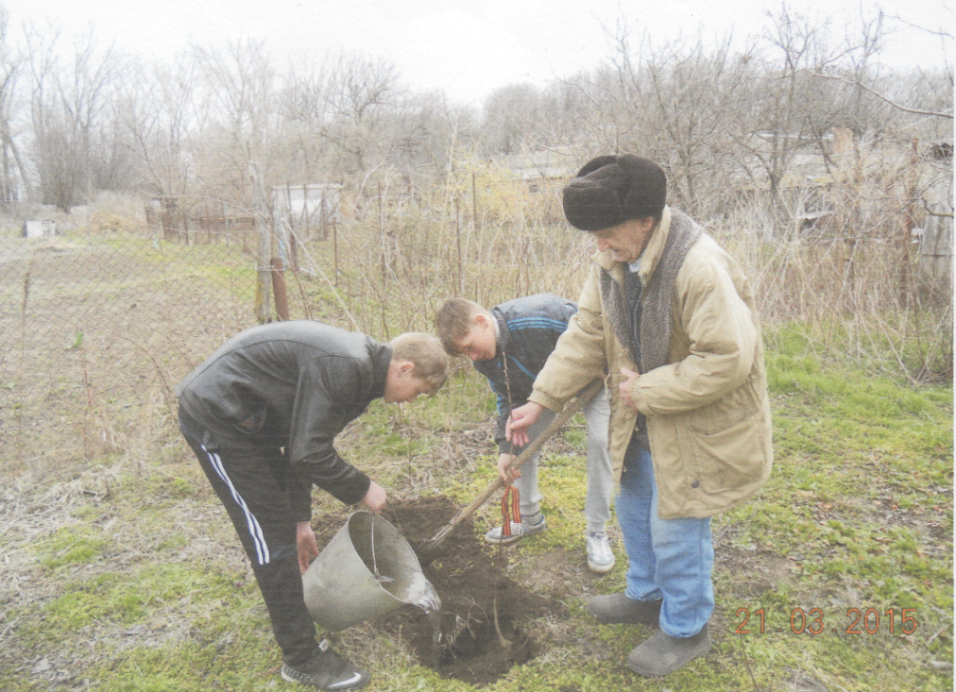

Slide 13
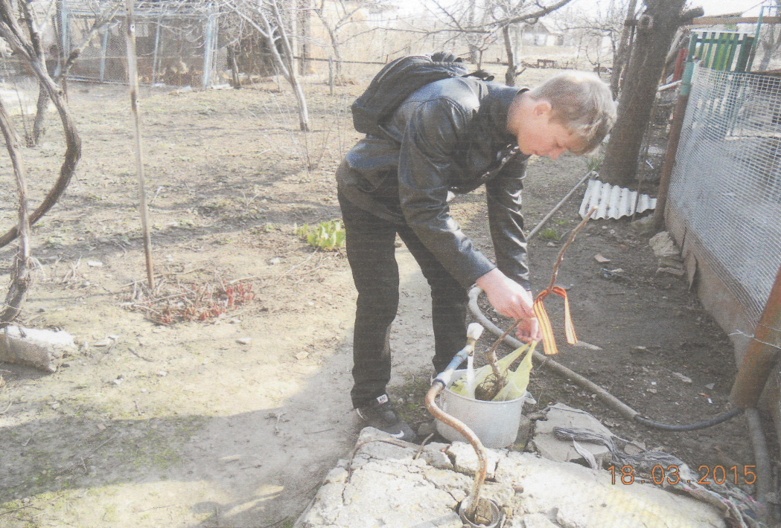
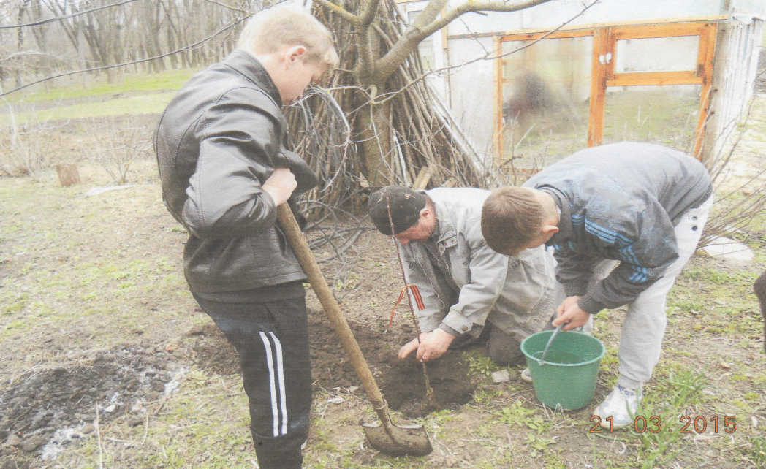
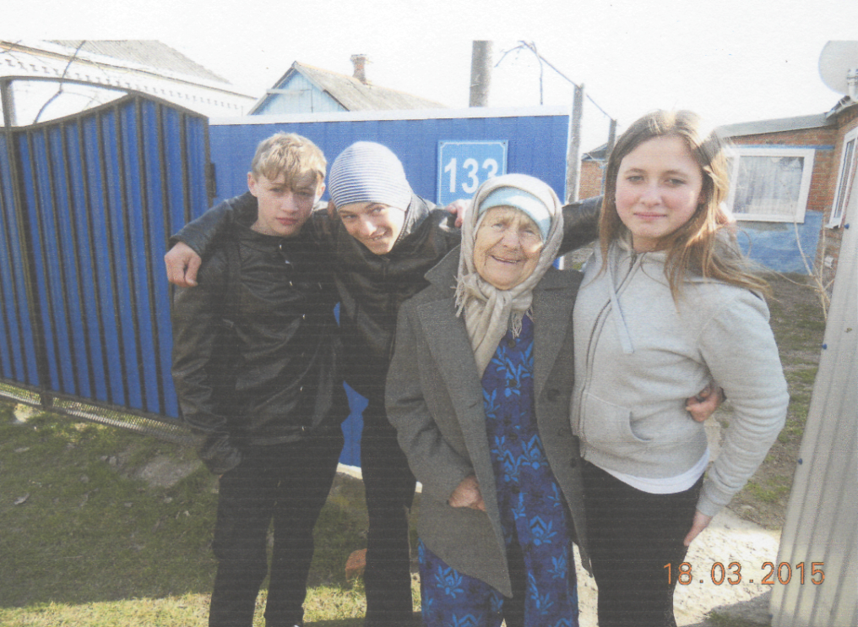

Slide 14
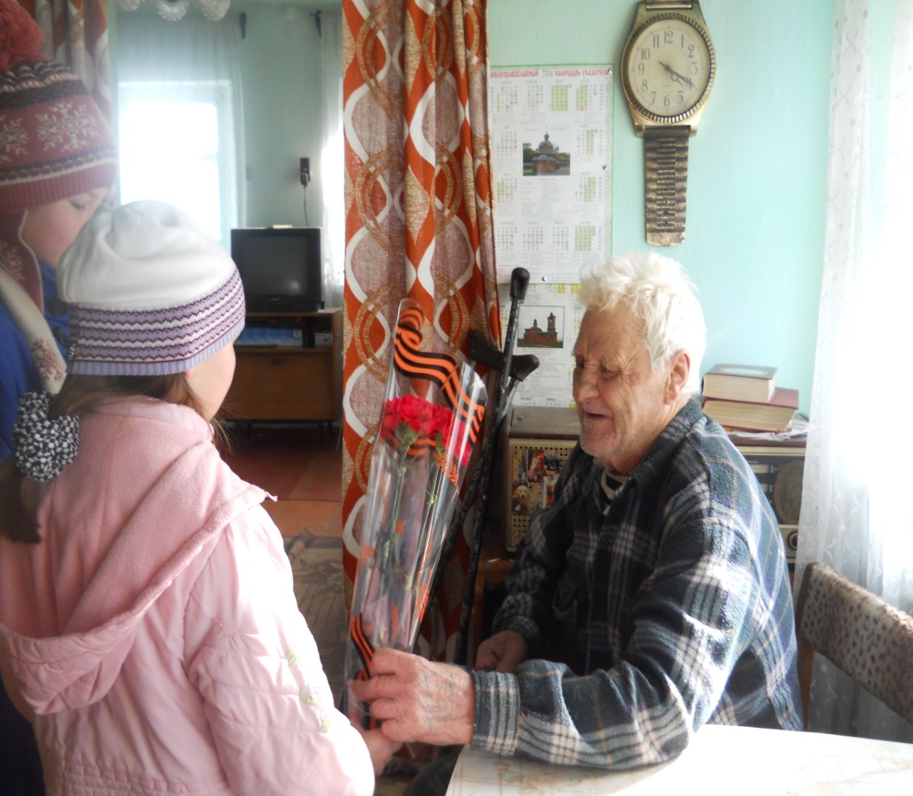
В нашем отряде уже стало доброй традицией поздравлять ветеранов с праздником победы у них дома. Нашим отрядом в канун праздника была проведена акция «Подарок ветерану». Учащиеся начальных классов изготовили своими руками поздравительные открытки, которые они подарили ветеранам.

Slide 15
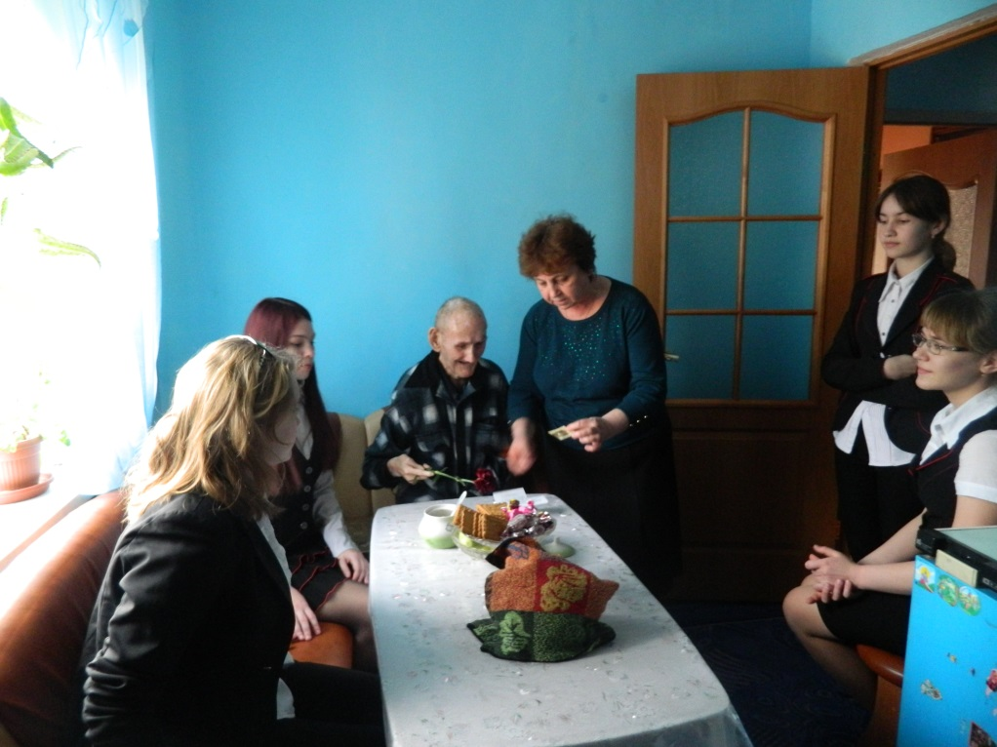
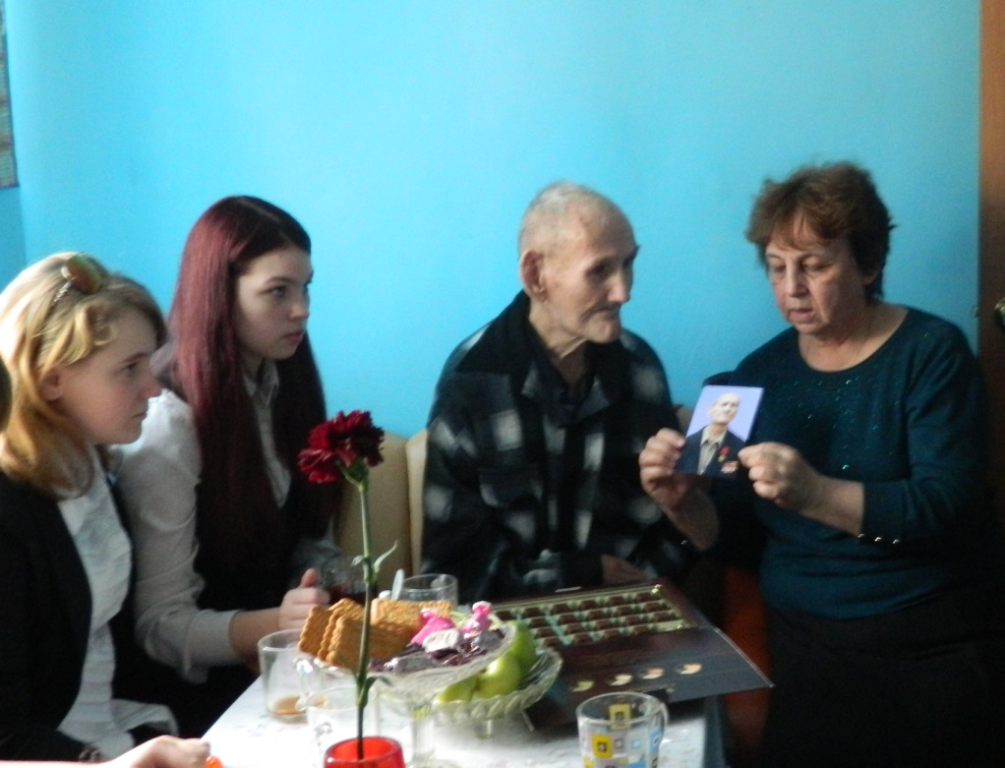
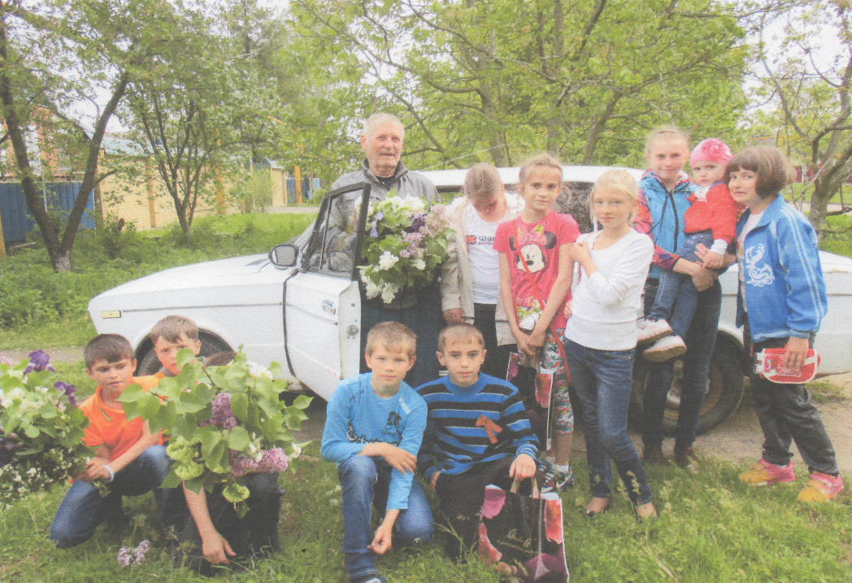

Slide 16
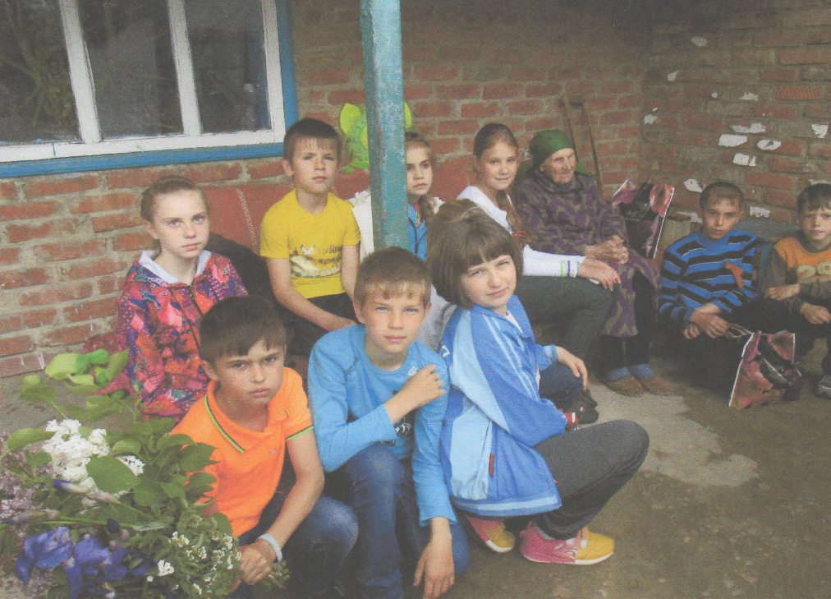
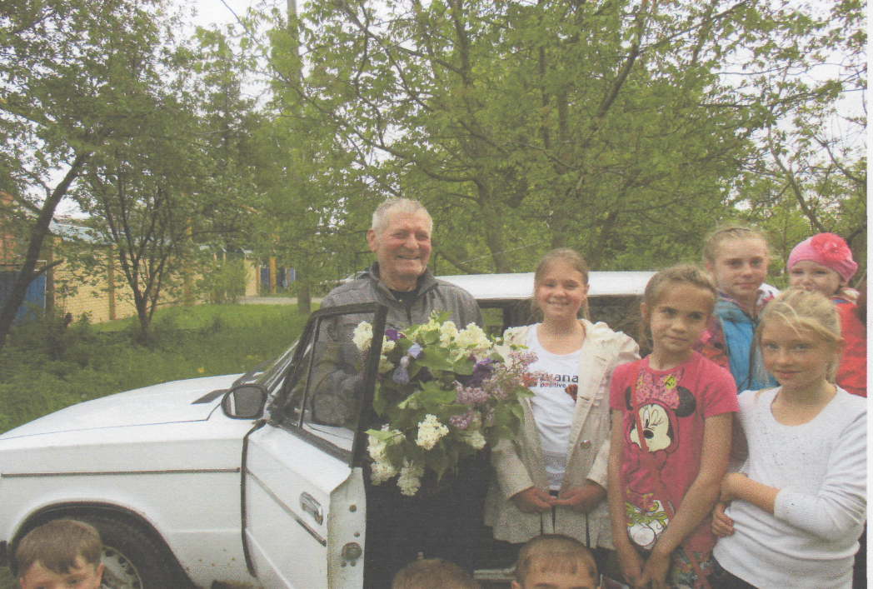

Slide 17
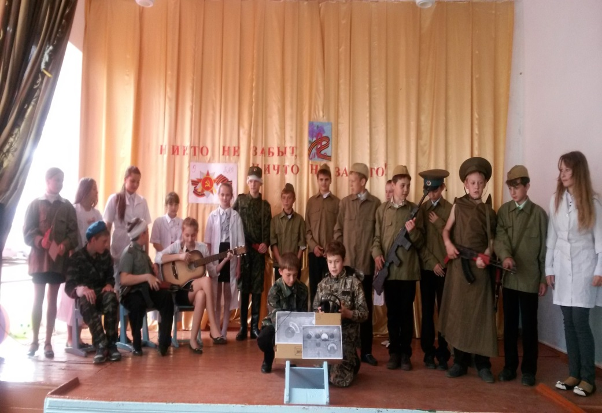
Были проведены общешкольные мероприятия, на которые были приглашены ветераны , труженики тыла, дети войны, учителя-пенсионеры, престарелые граждане.

Slide 18
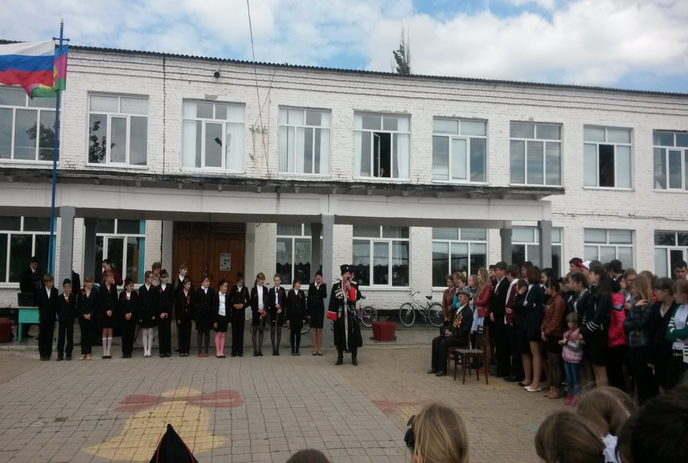
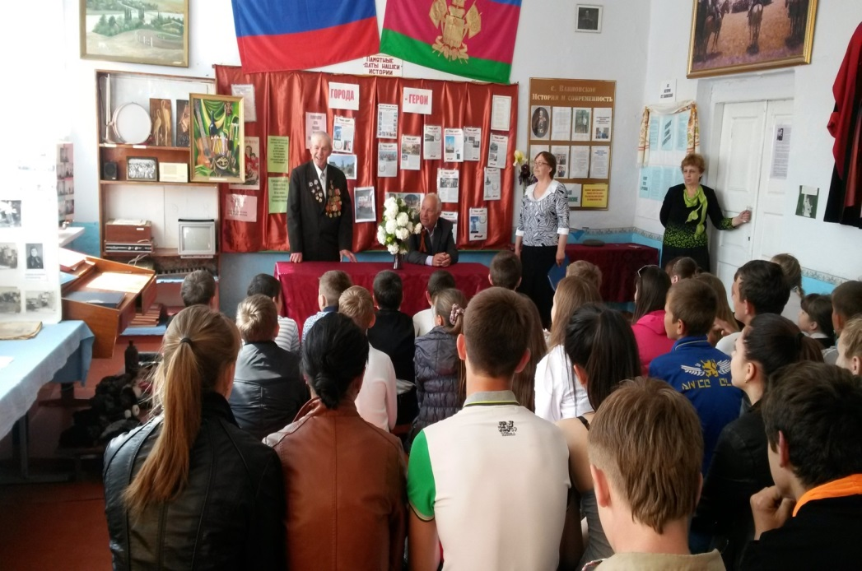

Slide 19
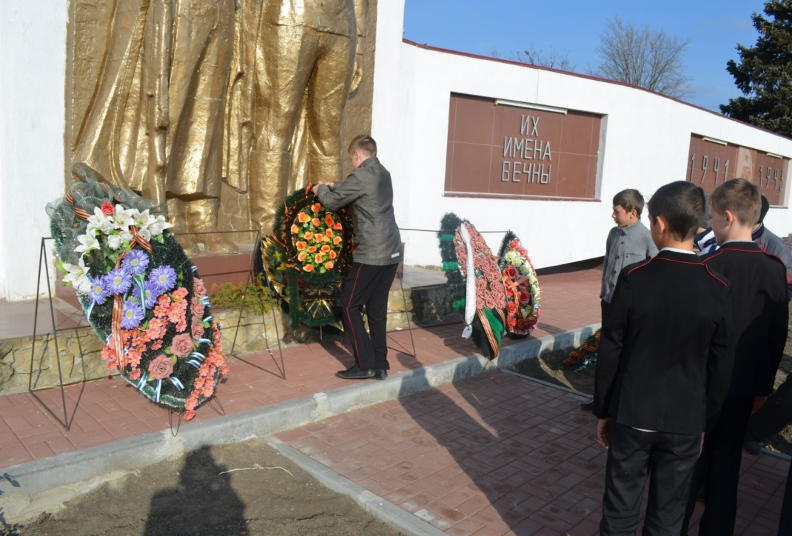
Возложение цветов на мемориальный комплекс

Slide 20
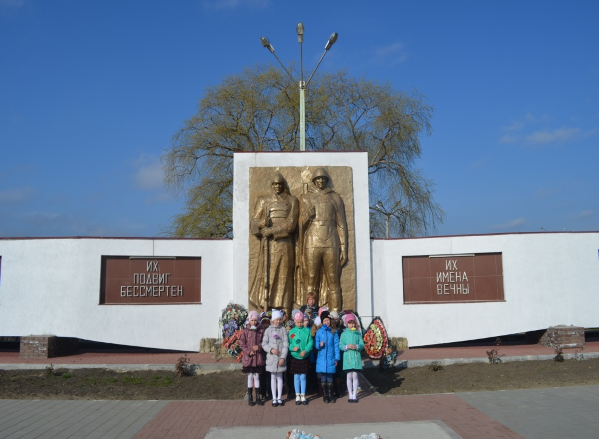
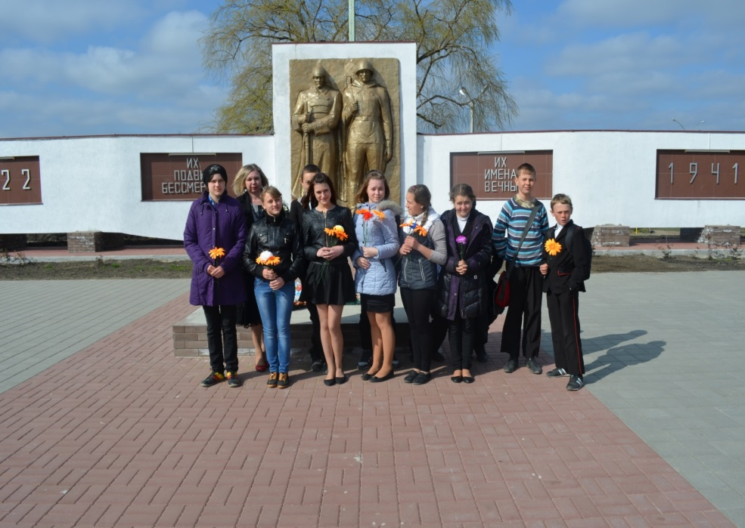
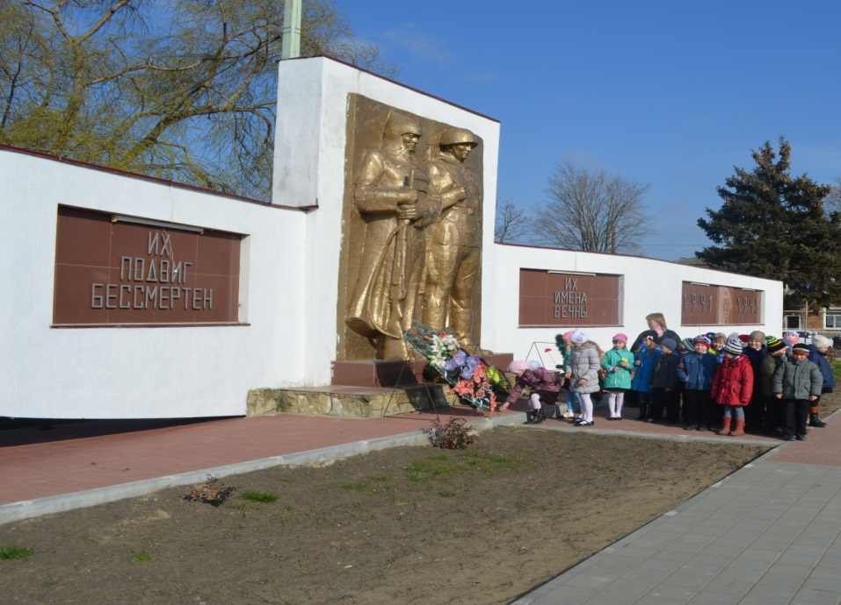

Slide 21
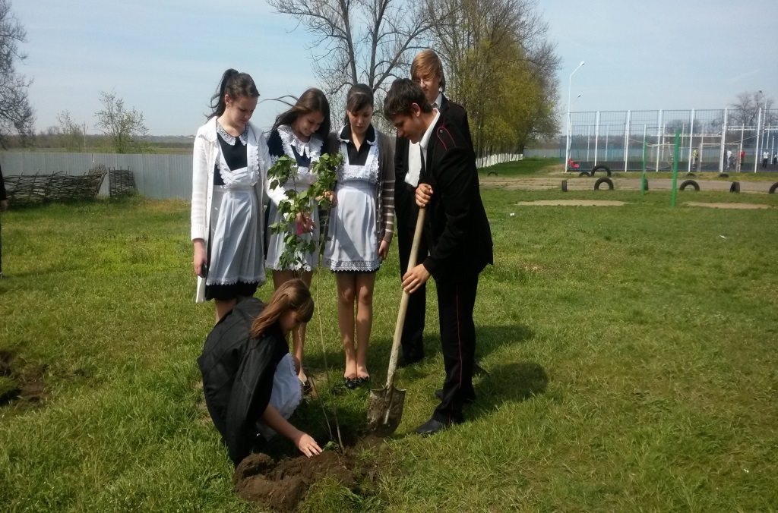
Акция «Сирень 45»

Slide 22
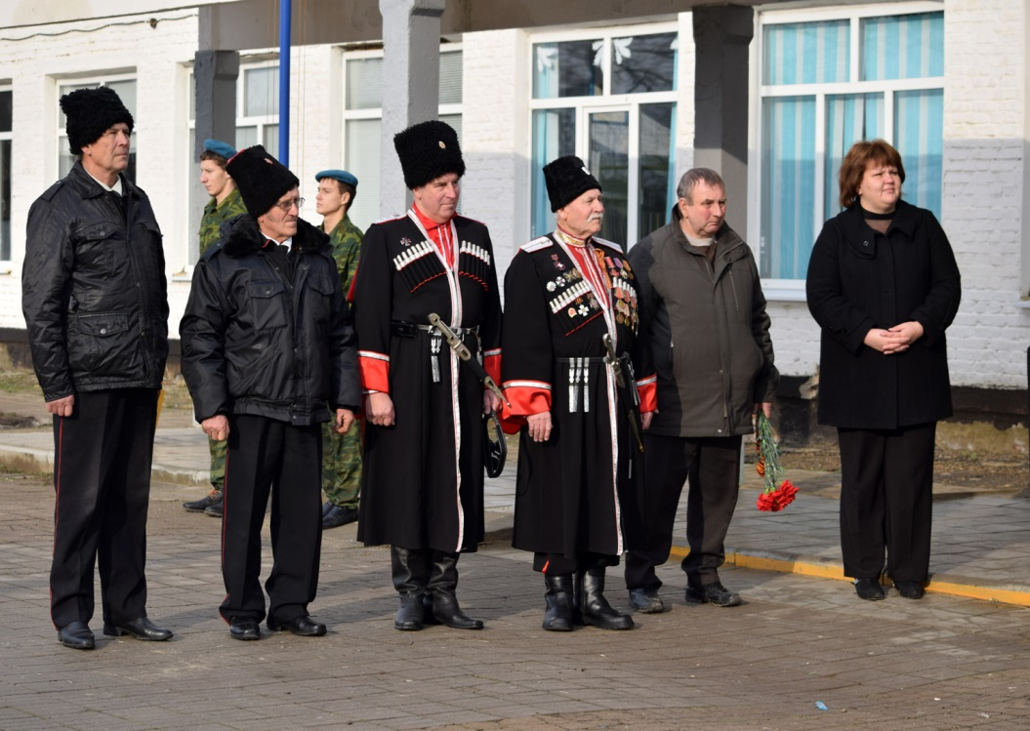
Всем известно, что Тбилисский район знаменит своими героями. Нашими ребятами проведена большая поисковая работа, из которой выяснено, что в нашей школе обучался Герой Советского Союза Волков Е.Д.. На основе данного материала было решено, присвоить нашей школе имя Героя Советского Союза Волкова Е.Д. Также в ноябре 2015 года состоялось открытие памятной доски Герою. На открытие были приглашены внук героя и правнучка – обучающаяся нашей школы, которая рассказала о прадеде.

Slide 24
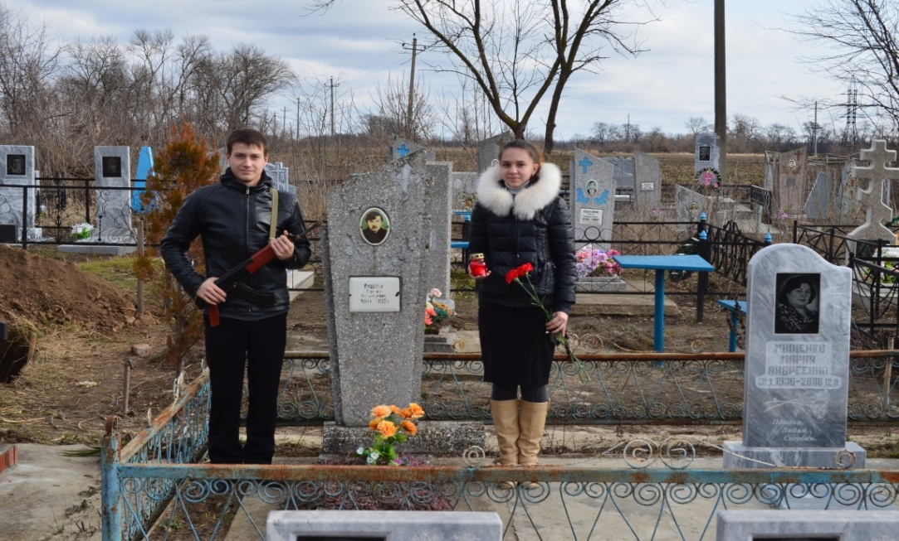
Традиционно в преддверии праздника я со своим отрядом организовываем вахту памяти, но перед этим мы наводим порядок на захоронениях.

Slide 25
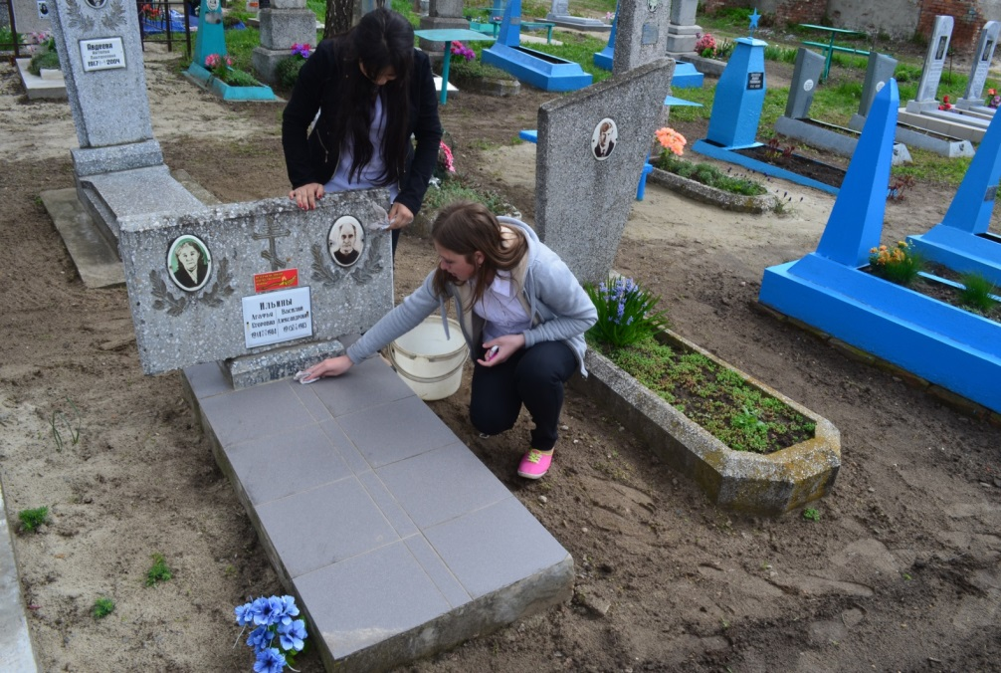

Slide 26
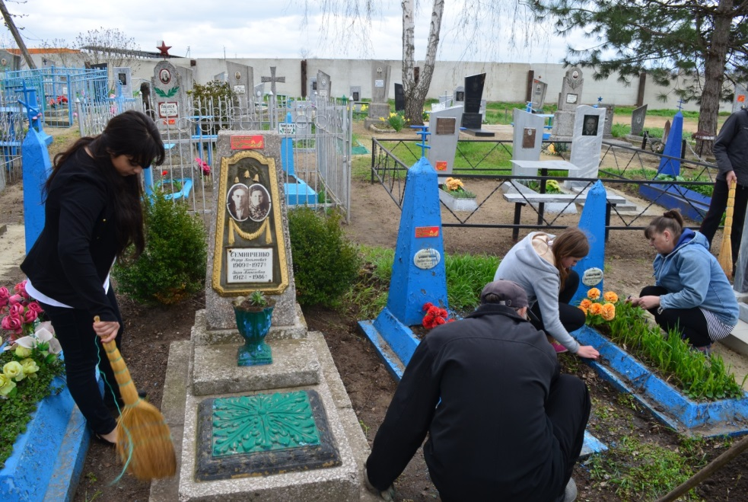
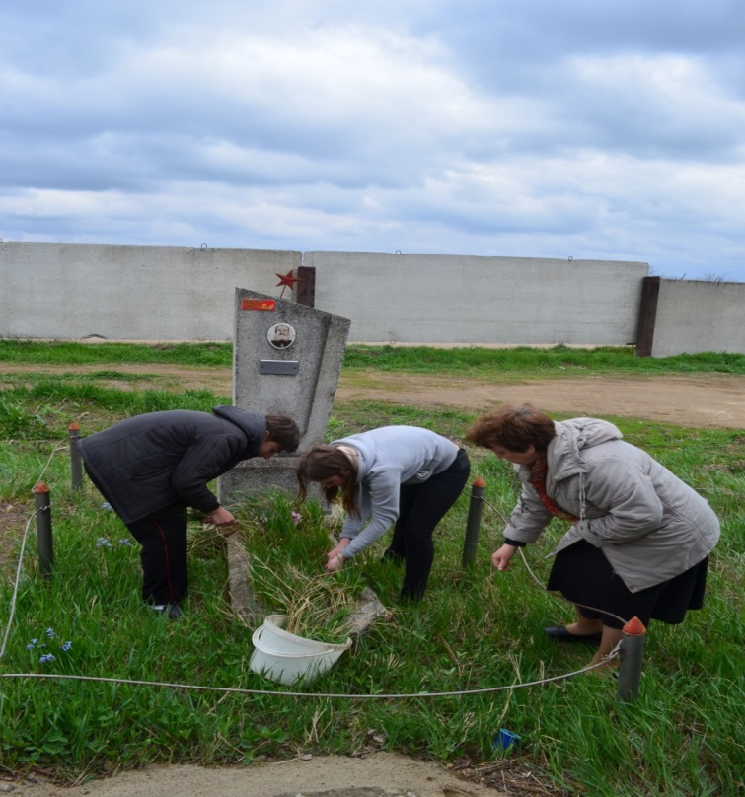
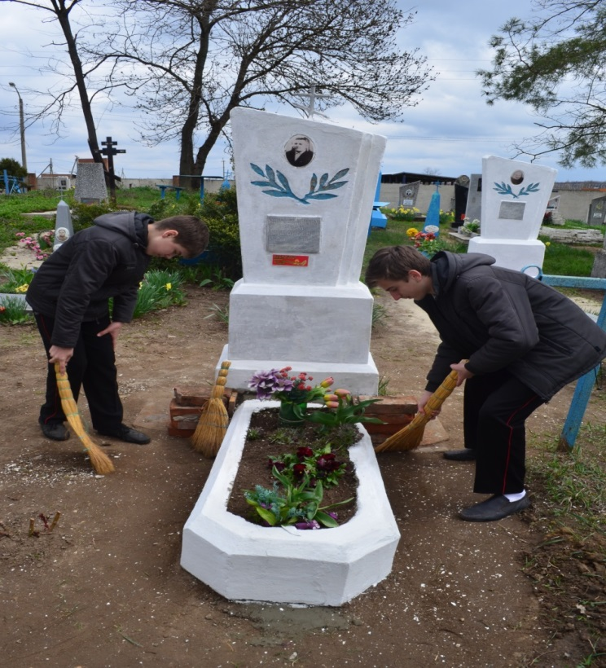

Slide 27
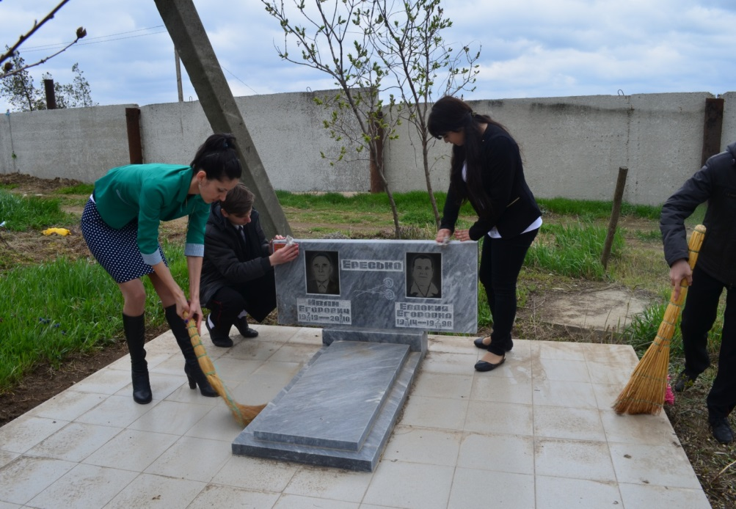
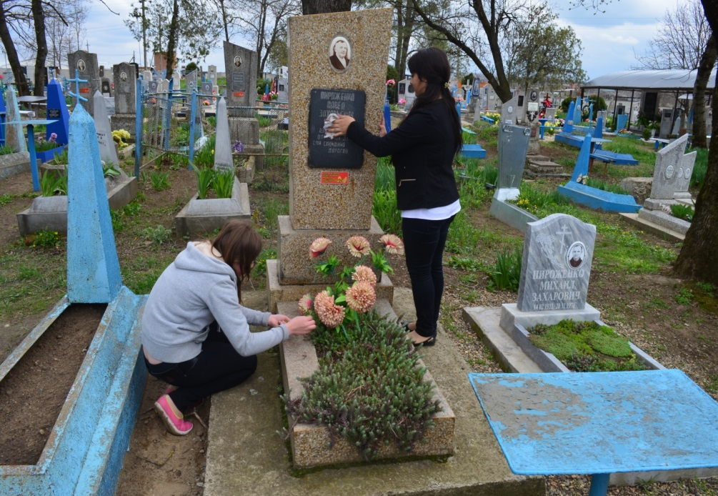
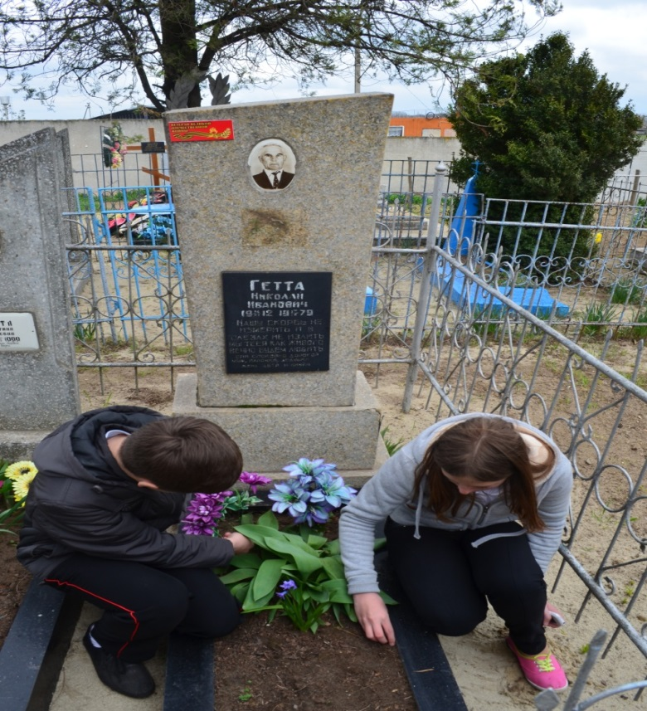

Slide 28
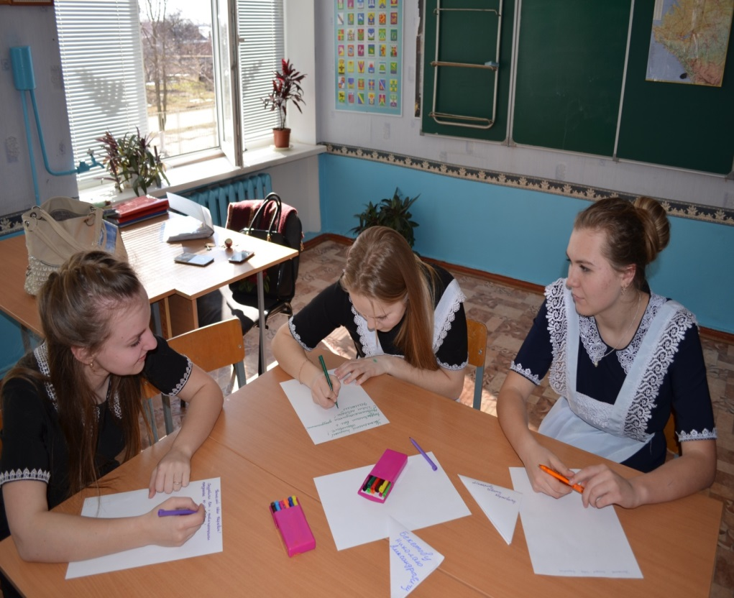
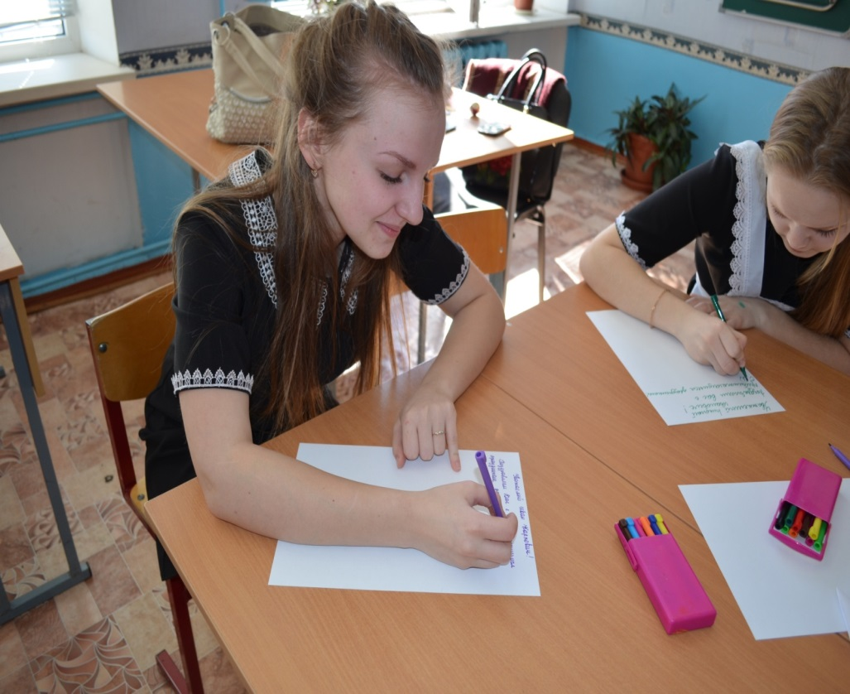
В период 2014-2015 года проведена акция «Письмо ветерану». В акции приняли участие обучающиеся 5-11 классов, в ходе мероприятия ребята написали свои слова признательности и благодарности защитникам нашей Родины, ветеранам . Которые мы потом передавали в руки ветеранам.

Slide 29
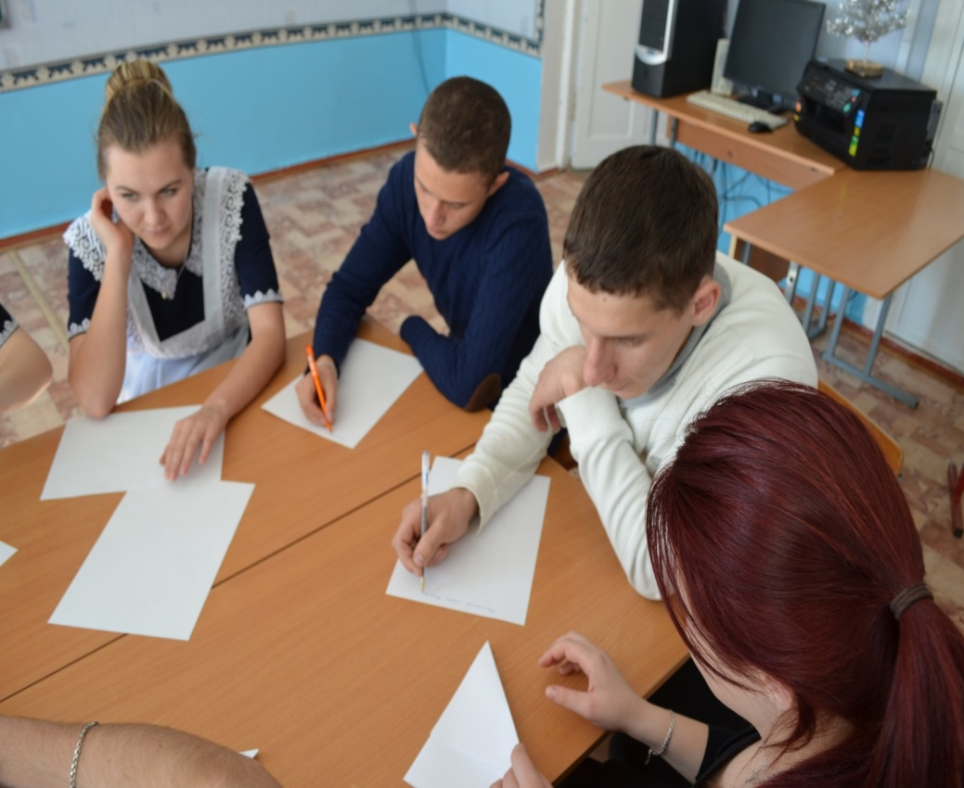

Slide 30
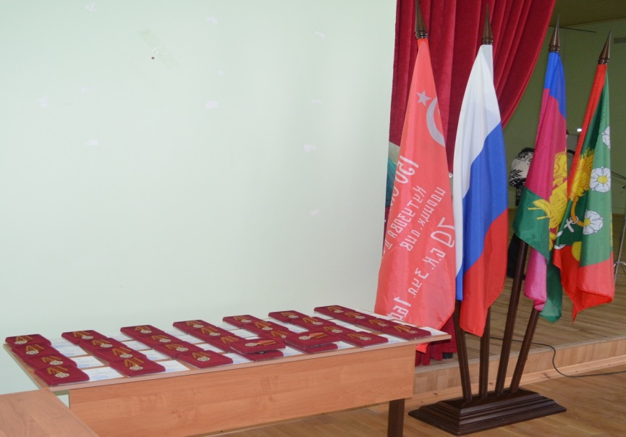
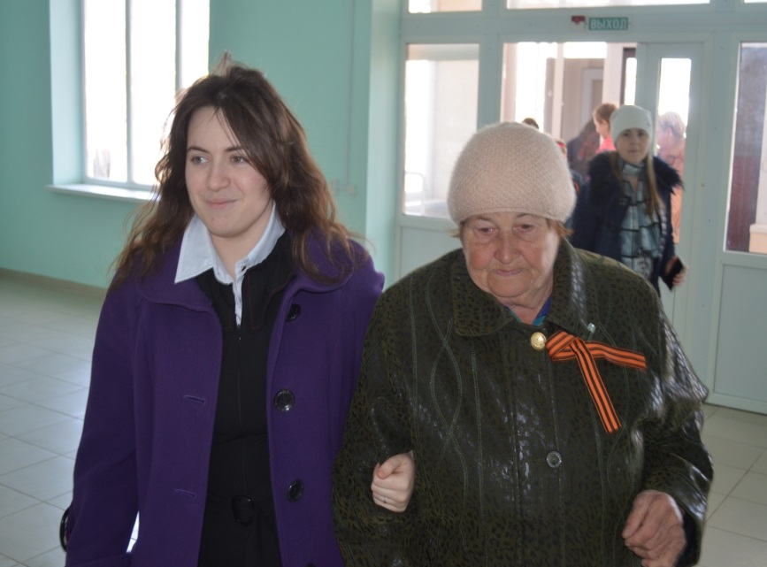
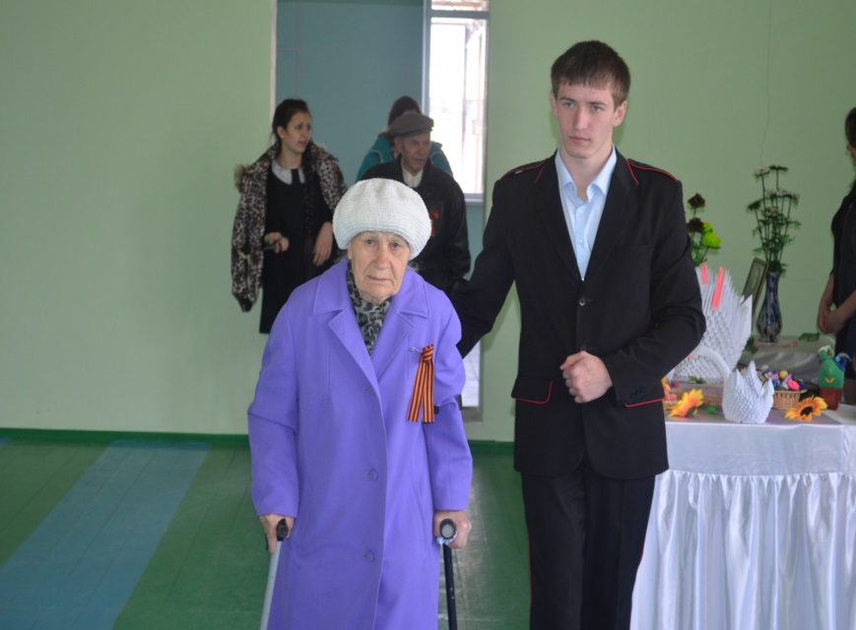
19 марта нашим отрядом праведна концертная программа, посвященная вручению юбилейных медалей ветеранам Великой Отечественной войны в честь 70-летия победы. Было вручено более 70 медалей.

Slide 31
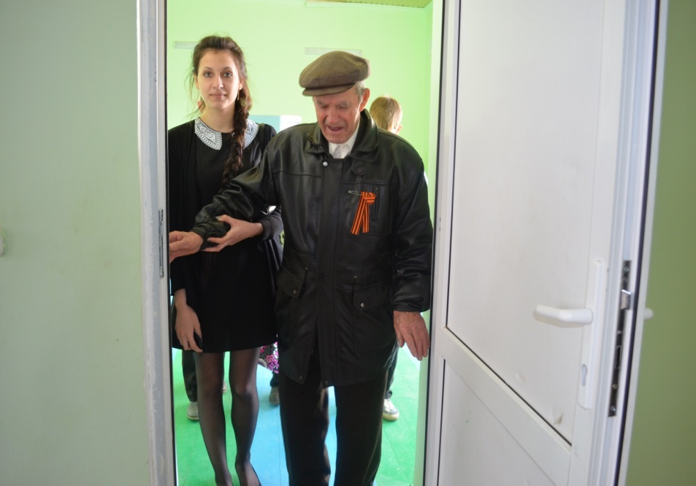
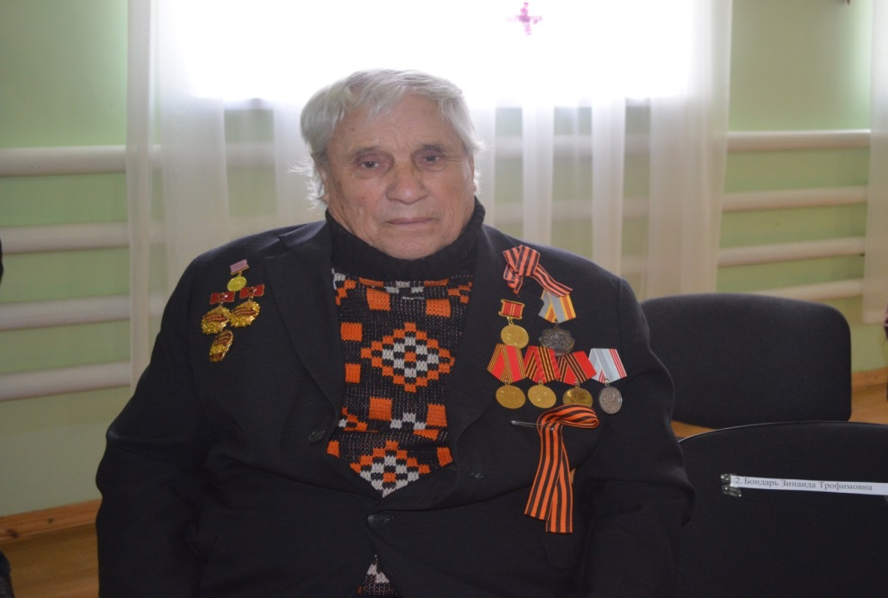
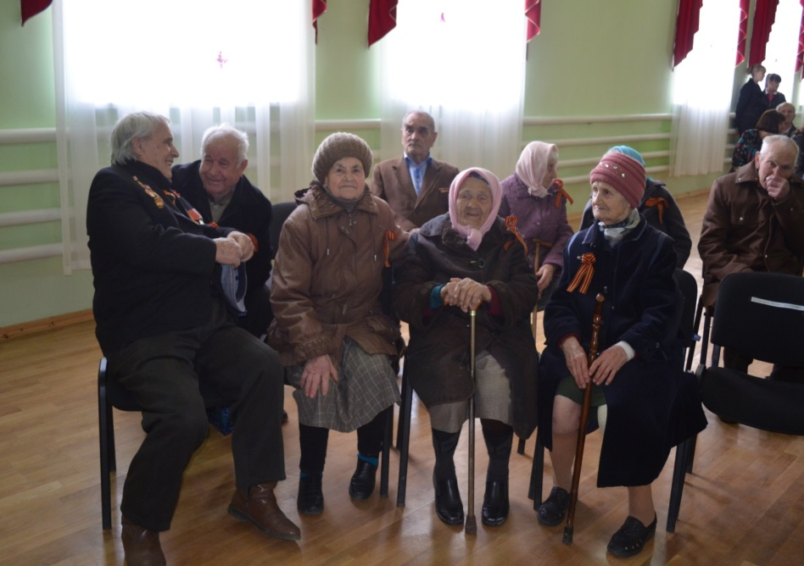

Slide 32
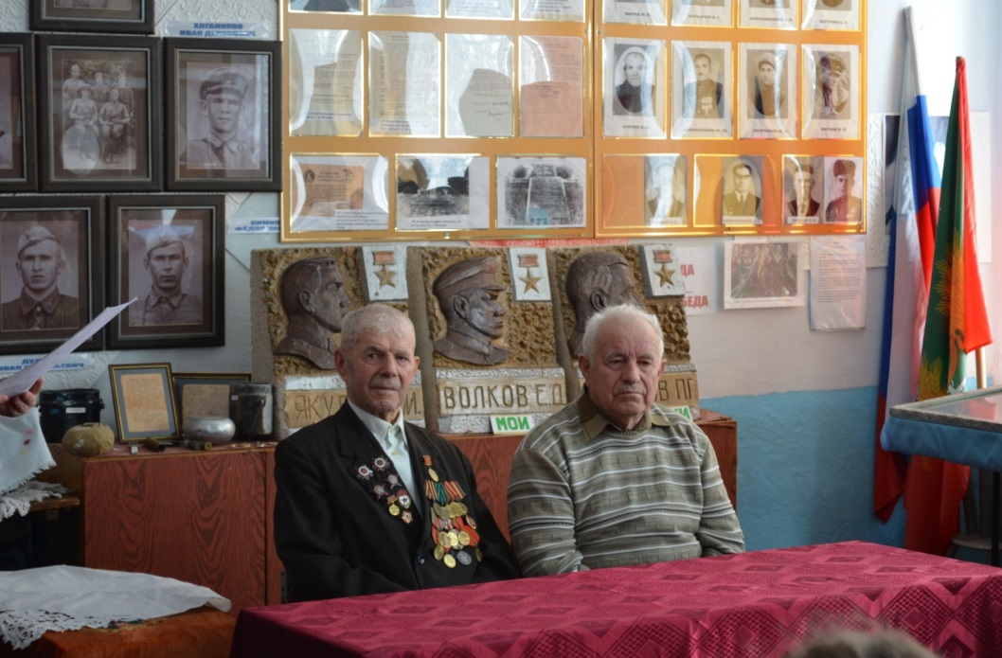
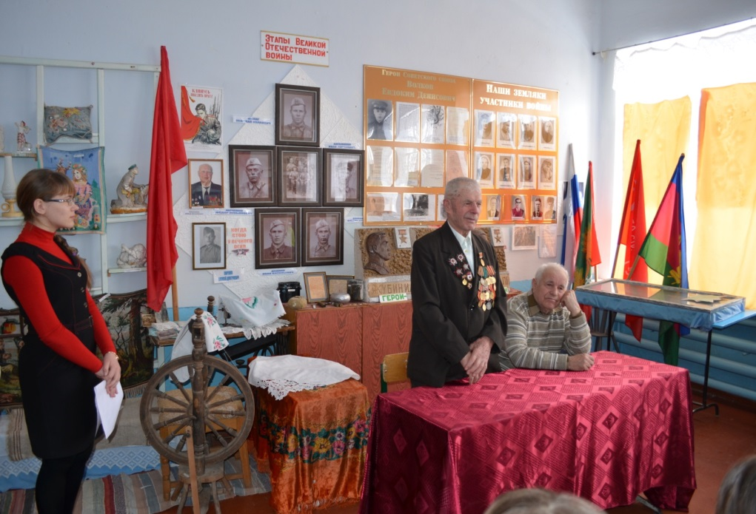
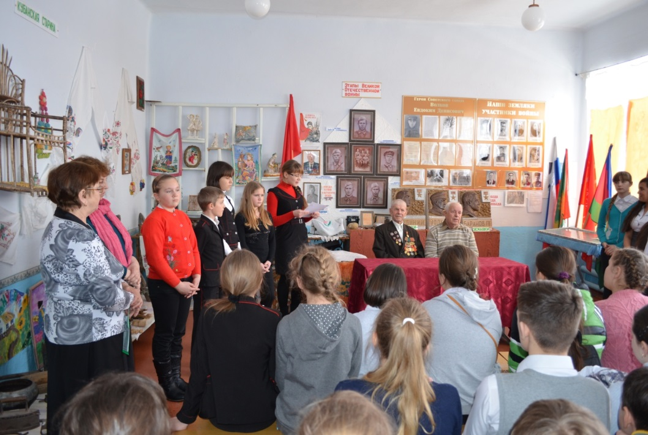
Час мужества в школьном музее с приглашением ветерана Великой Отечественной войны «Мы помним, мы чтим»!

Slide 33
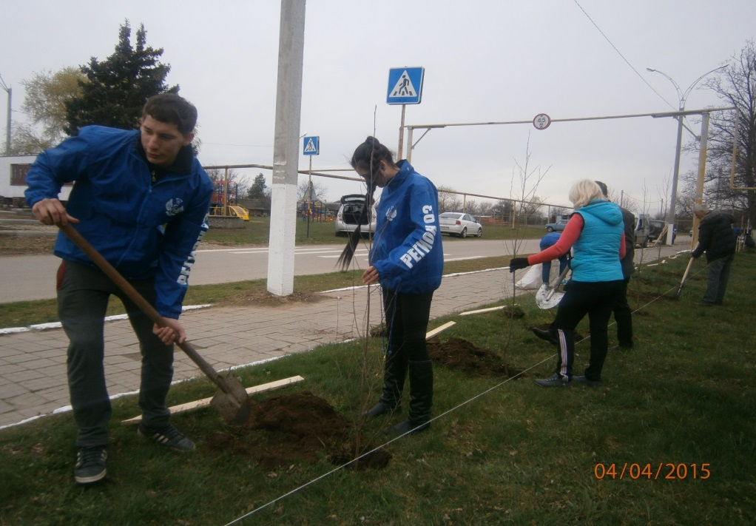
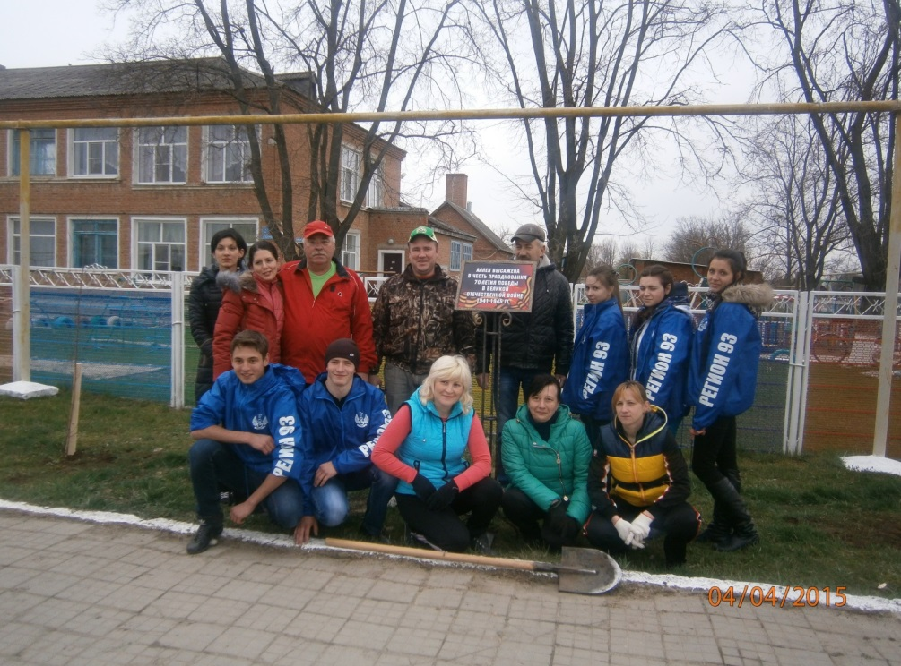
28 марта наш отряд совместно с обучающиеся 11 классов принял участие в акции «Аллея славы», в ходе которой ребята совместно со специалистами поселения и главой Ванновского сельского поселения Ильиным Евгением Геннадьевичем посадили березы в честь 70 - летия победы в ВОВ.

Slide 34
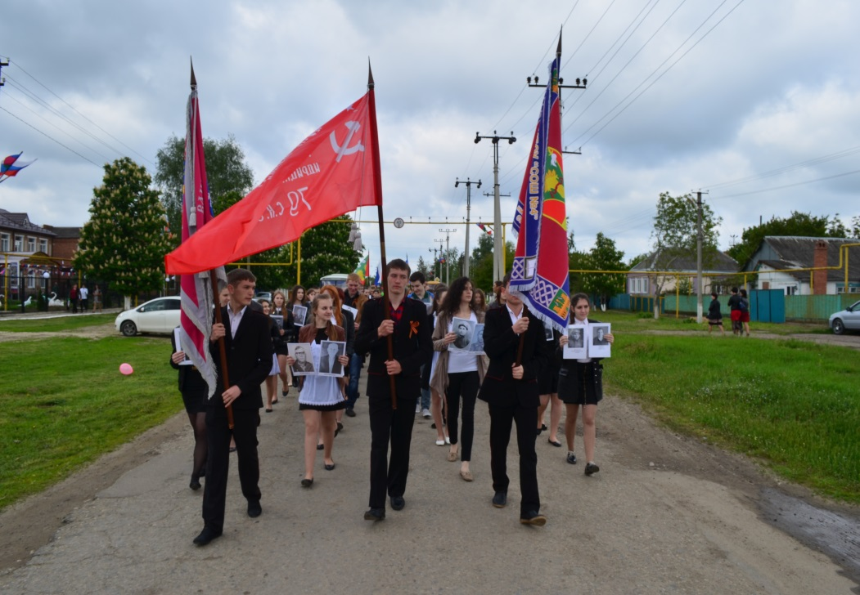
Много работы было проведено в преддверии 70-летия победы . Нами было собранно большое количество фотографий с помощью собранных фотографий мною был создан бессмертный полк, с фотографиями героев мы провели шествие по улицам села.

Slide 35
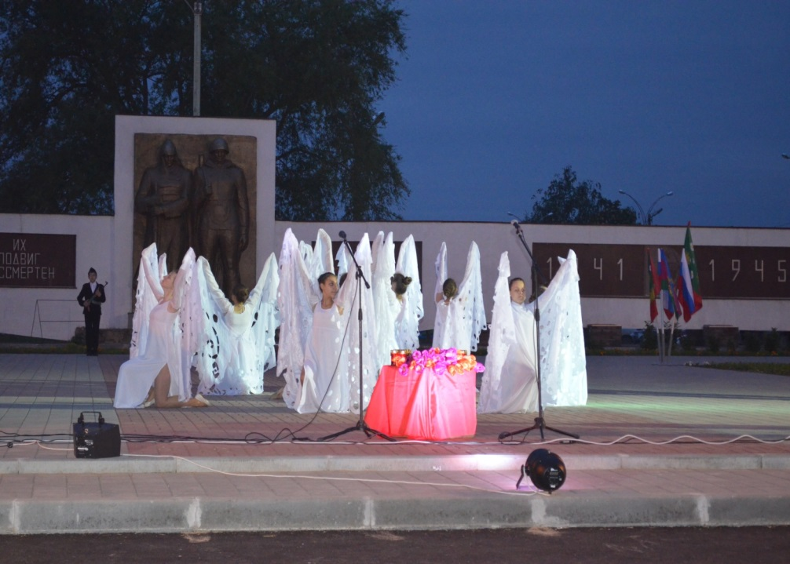
Традиционно для нашей школы проведения для жителей Ванновского сельского поселения акции «Свеча памяти». 8 мая более тысячи человек пришли на праздник проводимый нами.

Slide 36
Нашим отрядом собрана большая информация о героях Великой Отечественной воины и их судьбе. В холле, на первом этаже мною оформлен стенд «Никто не забыт, ничто не забыто!», на котором размещены фотографии ветеранов и календарь Великой Отечественной войны, где прослеживается события той долгой войны и памятные даты. На основе проделанной работы нашего отряда, всех собранных материалов сформирована папка «Летопись победы». Этот материал занял первое место в краевом конкурсе «Летопись победы» на уровне района. Также весь собранный материал был отправлен в музей.

Slide 37
Если мы начинали нашу работу с отряда Новые Тимуровцы, то теперь намного больше обучающихся задействованы в Тимуровской работе , у нас стало работать несколько подразделений таких как:
Социальный проект «Новые Тимуровцы»
«Тимуровская звездочка» .
Участники 1-4 классы
«Интерна- ционалист ».
Участники 5-7 классы
«Школьный музей».
Участники 8-9 классы
«Милосердие».
Участники 10-11 классы
Работа по данному направлению будет продолжаться и дальше.

Slide 38
Как мы это будем делать?
МБОУ «СОШ № 4»
Администрация управления образованием Тбилисский район
Отдел молодежи
Совет ветеранов
Храм села Ванновского «Спарительница Хлебов», храм Андрея Первозванного
Ванновское сельское поселение
Ванновское и тбилисское ХКО
КДЦ
Межпоселенческая библиотека

Slide 39
Добро это самое главное черта человечества, и она должна быть у каждого из нас и мы должны им делиться с ближним.
И я вас всех призываю – «Спешите делать добро»!
Как горько бывает, когда не успеешь помочь,
когда благие намерения так и остаются только намерениями.
Добрые дела, действительно, нужно спешить делать,
ведь время летит так быстро.
Пока я не знаем, как сложится моя дальнейшая жизнь,
но в одном я уверена точно: тимуровцем я остаюсь навсегда,
невзирая на возраст и жизненные обстоятельства!
«Пока молоды, сильны, бодры, не уставайте делать добро». А.П. Чехов.

